Slide 1
Async Widgets

Slide 2
Асинхронные виджеты
FutureBuilder
StreamBuilder

Slide 3
FutureBuilder
FutureBuilder ({Key? key, required Future<T>? future, T? initialData, required AsyncWidgetBuilder<T> builder})
Notes:
Асинхронное вычисление не может выдать результат сразу после его запуска, в отличие от синхронного вычисления, которое вычисляет результат немедленно, либо возвращая значение, либо выбрасывая. При асинхронном вычислении может потребоваться ожидание чего-то внешнего по отношению к программе (чтение файла, запрос к базе данных, выборка веб-страницы), что требует времени. Вместо того чтобы блокировать все вычисления до тех пор, пока результат не будет доступен, асинхронное вычисление немедленно возвращает будущее, которое в конечном итоге "завершится" с результатом.
Будущее должно было быть получено ранее, например, во время State.initState, State.didUpdateWidget или State.didChangeDependencies. Он не должен создаваться во время вызова метода State.build или StatelessWidget.build при создании FutureBuilder. Если будущее создается одновременно с FutureBuilder, то каждый раз, когда родительский объект FutureBuilder перестраивается, асинхронная задача будет перезапущена. Общее правило состоит в том, чтобы предположить, что каждый метод сборки может вызываться в каждом кадре, и рассматривать пропущенные вызовы как оптимизацию.

Slide 4
FutureBuilder Properties
builder → AsyncWidgetBuilder<T>
future → Future<T>?
hashCode → int
initialData → T?
key → Key?
runtimeType → Type
Notes:
Стратегия построения, используемая в настоящее время этим разработчиком.
Асинхронное вычисление, к которому в данный момент подключен этот конструктор, возможно, равно нулю.
Хэш-код для этого объекта.
(initialData) Данные, которые будут использоваться для создания моментальных снимков, предоставляются до тех пор, пока не завершится ненулевое будущее.
Управляет тем, как один виджет заменяет другой виджет в дереве.
Представление типа среды выполнения объекта.

Slide 5
FutureBuilder Methods
createElement() → StatefulElement
createState() → State<FutureBuilder<T>>
debugDescribeChildren() → List<DiagnosticsNode>
debugFillProperties(DiagnosticPropertiesBuilder properties) → void
noSuchMethod(Invocation invocation) → dynamic
toDiagnosticsNode({String? name, DiagnosticsTreeStyle? style}) → DiagnosticsNode
toString({DiagnosticLevel minLevel = DiagnosticLevel.info}) → String
toStringDeep({String prefixLineOne = '', String? prefixOtherLines, DiagnosticLevel minLevel = DiagnosticLevel.debug}) → String
toStringShallow({String joiner = ', ', DiagnosticLevel minLevel = DiagnosticLevel.debug}) → String
toStringShort() → String
Notes:
Создает StatefulElement для управления расположением этого виджета в дереве.
Создает изменяемое состояние для этого виджета в заданном месте дерева.
Возвращает список объектов DiagnosticsNode, описывающих дочерние элементы этого узла.
Добавьте дополнительные свойства, связанные с узлом.
Вызывается при обращении к несуществующему методу или свойству.
Возвращает отладочное представление объекта, которое используется средствами отладки и DiagnosticsNode.toStringDeep.
Строковое представление этого объекта.
Возвращает строковое представление этого узла и его потомков.
Возвращает однострочное подробное описание объекта.
Краткое текстовое описание этого виджета.

Slide 6
FutureBuilder Timing
Перестройка виджета запланирована к завершению в будущем с использованием State.setState, но в остальном не привязана к срокам в будущем. Обратный вызов builder вызывается по усмотрению конвейера Flutter и, таким образом, получает зависящую от времени подпоследовательность моментальных снимков (snapshots), которые представляют взаимодействие с будущим.
Notes:
Побочным эффектом этого является то, что предоставление нового, но уже завершенного будущего FutureBuilder приведет к появлению единственного кадра в состоянии ConnectionState.waiting. Это связано с тем, что нет способа синхронно определить, что будущее уже завершено.

Slide 7
Builder contract
Для будущего, которое успешно завершится с данными, предполагая, что initialData равно null, конструктор будет вызван либо с обоими, либо только с последним из следующих снимков:
AsyncSnapshot<String>.withData(ConnectionState.waiting, null)
AsyncSnapshot<String>.withData(ConnectionState.done, 'some data')
Если бы это же самое будущее вместо этого завершилось с ошибкой, конструктор был бы вызван либо с обоими, либо только с последним из:
AsyncSnapshot<String>.withData(ConnectionState.waiting, null)
AsyncSnapshot<String>.withError(ConnectionState.done, 'some error', someStackTrace)
Notes:
Поля данных и ошибок моментального снимка изменяются только при переходе поля состояния подключения из состояния ожидания в состояние готово, и они будут сохранены при изменении конфигурации FutureBuilder на другую future

Slide 8
Builder contract
AsyncSnapshot<String>.withData(ConnectionState.none, 'data of first future')
AsyncSnapshot<String>.withData(ConnectionState.waiting, 'data of second future')
Notes:
Исходными данными моментального снимка можно управлять, указав initialData. Вы могли бы использовать это средство, чтобы гарантировать, что если конструктор будет вызван до завершения future, моментальный снимок будет содержать данные по вашему выбору, а не значение null по умолчанию.
Поля данных и ошибок моментального снимка изменяются только при переходе поля состояния подключения из состояния ожидания в состояние готово, и они будут сохранены при изменении конфигурации FutureBuilder на другое будущее. Если старое будущее уже успешно завершено с данными, как указано выше, изменение конфигурации на новое будущее приведет к появлению пар моментальных снимков формы:
. Если старое будущее уже успешно завершилось с данными, как указано выше, изменение конфигурации на новое будущее приведет к появлению пар моментальных снимков формы:
В общем, последнее будет создано только тогда, когда новое будущее не равно нулю, а первое - только тогда, когда старое будущее не равно нулю. FutureBuilder ведет себя идентично StreamBuilder, настроенному с помощью future?.AsStream(), за исключением того, что для последнего могут отображаться моментальные снимки с ConnectionState.active, в зависимости от того, как реализован поток.

Slide 9
class FutureBuilderExampleApp extends StatelessWidget {
const FutureBuilderExampleApp({super.key});
@override
Widget build(BuildContext context) {
return const MaterialApp(
home: FutureBuilderExample(), ); }}
class FutureBuilderExample extends StatefulWidget {
const FutureBuilderExample({super.key});
@override
State<FutureBuilderExample> createState() => _FutureBuilderExampleState();}
class _FutureBuilderExampleState extends State<FutureBuilderExample> {
final Future<String> _calculation = Future<String>.delayed(
const Duration(seconds: 10),
() => 'Data Loaded', );
Notes:
В этом примере показан FutureBuilder, который отображает индикатор загрузки во время загрузки данных. Он отображает значок успеха и текст, если Future завершается с результатом, или значок ошибки и текст, если Future завершается с ошибкой. Предположим, что поле _calculation задано нажатием кнопки в другом месте пользовательского интерфейса.
Этот код определяет три класса: FutureBuilderExampleApp, FutureBuilderExample и _FutureBuilderExampleState.
Класс FutureBuilderExampleApp является статическим виджетом, который определяет корневой виджет приложения. В методе build он возвращает виджет MaterialApp, который содержит виджет FutureBuilderExample в качестве домашнего экрана.
Класс FutureBuilderExample является состоянием (StatefulWidget), который создает экземпляр класса _FutureBuilderExampleState в методе createState.
Класс _FutureBuilderExampleState является состоянием для виджета FutureBuilderExample. Внутри класса определено будущее значение (Future<String>) с именем _calculation, которое возвращает строку 'Data Loaded' через 10 секунд.
В целом, код определяет приложение с одним экраном, который использует FutureBuilder для отображения данных из будущего значения (_calculation) в интерфейсе пользователя. Когда будущее значение завершается через 10 секунд, отображается строка 'Data Loaded'.

Slide 10
Widget build(BuildContext context) {
return DefaultTextStyle(
style: Theme.of(context).textTheme.displayMedium!,
textAlign: TextAlign.center,
child: FutureBuilder<String>(
future: _calculation,
builder: (BuildContext context, AsyncSnapshot<String> snapshot) {
List<Widget> children;
if (snapshot.hasData) {
children = <Widget>[
const Icon( Icons.check_circle_outline, color: Colors.green, size: 60,
),
Padding( padding: const EdgeInsets.only(top: 16),
child: Text('Result: ${snapshot.data}'),
),
];
}
Notes:
тот код является частью метода build виджета, который возвращает виджет DefaultTextStyle, который устанавливает стиль текста по умолчанию для всех дочерних виджетов. Внутри DefaultTextStyle определен виджет FutureBuilder<String>, который используется для отображения данных из будущего значения (_calculation) в интерфейсе пользователя.
Внутри FutureBuilder определен метод builder, который принимает два аргумента: BuildContext и AsyncSnapshot<String>. AsyncSnapshot содержит информацию о текущем состоянии будущего значения, такую как данные, ошибки и состояние подключения.
В зависимости от состояния AsyncSnapshot, метод builder создает разные виджеты для отображения в интерфейсе пользователя.
Если в будущем значении есть данные (snapshot.hasData), то создается список виджетов children, который содержит иконку успешного выполнения (Icon) и текстовое сообщение с результатом (Text). Иконка успешного выполнения имеет зеленый цвет и размер 60 пикселей. Текстовое сообщение отображает результат из будущего значения (snapshot.data).
В целом, код использует FutureBuilder для отображения данных из будущего значения (_calculation) в интерфейсе пользователя и отображает разные виджеты в зависимости от наличия данных.

Slide 11
else if (snapshot.hasError) {
children = <Widget>[ const Icon( Icons.error_outline, color: Colors.red, size: 60,
),
Padding( padding: const EdgeInsets.only(top: 16), child: Text('Error: ${snapshot.error}'), ),];}
else {
children = const <Widget>[
SizedBox(
width: 60,
height: 60,
child: CircularProgressIndicator(),
),
Padding(
padding: EdgeInsets.only(top: 16),
child: Text('Awaiting result...'), ),];}
return Center(
child: Column(
mainAxisAlignment: MainAxisAlignment.center,
children: children,), );
Notes:
Этот код является частью метода builder виджета StreamBuilder или FutureBuilder. В зависимости от состояния объекта AsyncSnapshot, который содержит информацию о текущем состоянии потока или будущего значения, создаются разные виджеты для отображения в интерфейсе пользователя.
В данном случае, если в потоке или будущем значении произошла ошибка (snapshot.hasError), то создается список виджетов children, который содержит иконку ошибки (Icon) и текстовое сообщение об ошибке (Text). Иконка ошибки имеет красный цвет и размер 60 пикселей. Текстовое сообщение об ошибке отображает содержимое свойства error объекта AsyncSnapshot.
Если в потоке или будущем значении ошибки нет, то создается другой список виджетов children, который содержит индикатор загрузки (CircularProgressIndicator) и текстовое сообщение "Awaiting result...". Индикатор загрузки имеет ширину и высоту 60 пикселей.
В конце метода builder создается виджет Center, который содержит виджет Column, который отображает список виджетов children в вертикальном направлении с выравниванием по центру.
В целом, код отображает разные виджеты в интерфейсе пользователя в зависимости от состояния потока или будущего значения, и в случае ошибки отображает иконку ошибки и сообщение об ошибке.

Slide 12
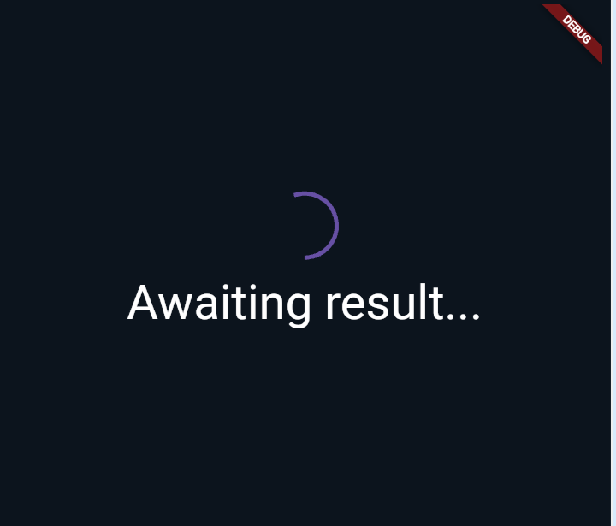
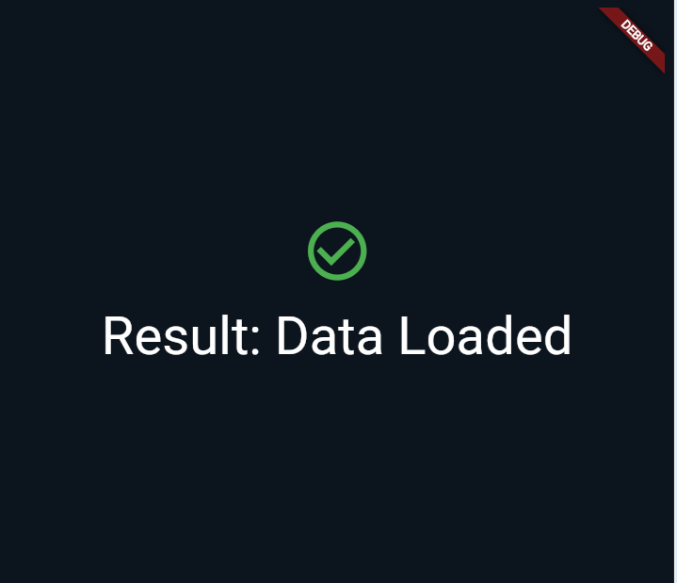

Slide 13
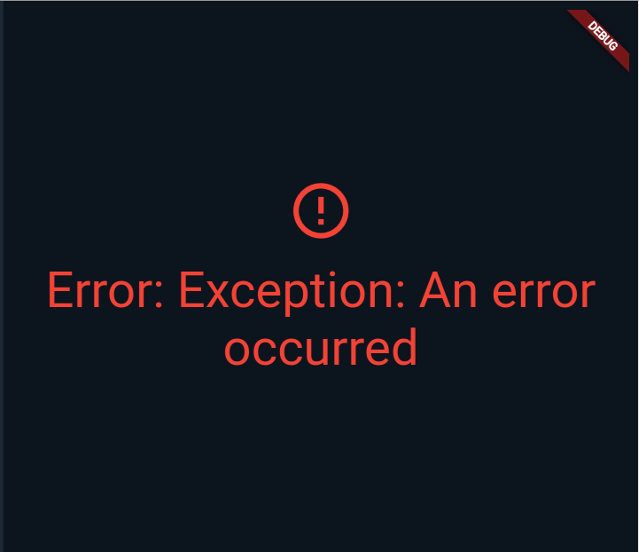
class _FutureBuilderExampleState extends State<FutureBuilderExample> {
final Future<String> _calculation = Future<String>.delayed(
const Duration(seconds: 10),
() => throw Exception('An error occurred'),
);
if (snapshot.hasError) {
children = <Widget>[ const Icon( Icons.error_outline, color: Colors.red, size: 60,
),
Padding( padding: const EdgeInsets.only(top: 16), child: Text('Error: ${snapshot.error}'), ),];}
Notes:
Вопрос всё ли нормально

Slide 14
StreamBuilder<T> class
StreamBuilder({Key? key, T? initialData, required Stream<T>? stream, required AsyncWidgetBuilder<T> builder})
Notes:
Виджет, который создает сам себя на основе последнего моментального снимка взаимодействия с потоком.
(Помимо Future, есть ещё один важный класс для работы с асинхронностью — Stream. В отличие от Future, Stream может обрабатывать целый набор асинхронных событий. Давайте сразу разберём на примере:))
Поток предоставляет способ получения последовательности событий. Каждое событие является либо событием данных, также называемым элементом потока, либо событием ошибки, которое представляет собой уведомление о том, что что-то не удалось. Когда поток выдал все свои события, единственное событие "готово" уведомляет слушателя о том, что конец достигнут. Вы создаете поток, вызывая асинхронную* функцию, которая затем возвращает поток. Использование этого потока приведет к тому, что функция будет генерировать события до тех пор, пока он не завершится, и поток не закроется. Вы используете поток либо с помощью цикла ожидания, который доступен внутри асинхронной функции или async*, либо путем…
Создает новый StreamBuilder, который строит сам себя на основе последнего моментального снимка взаимодействия с указанным потоком и стратегия построения которого задана builder.

Slide 15
StreamBuilder Properties
builder → AsyncWidgetBuilder<T>
hashCode → int
initialData → T?
key → Key?
runtimeType → Type
stream → Stream<T>?
Notes:
Стратегия построения, используемая в настоящее время этим разработчиком.
Хэш-код для этого объекта.
Данные, которые будут использованы для создания первоначального моментального снимка.
Управляет тем, как один виджет заменяет другой виджет в дереве.
Представление типа среды выполнения объекта.
Асинхронное вычисление, к которому в данный момент подключен этот конструктор, возможно, равно нулю. При изменении текущая сводка обновляется с помощью afterDisconnected, если предыдущий поток не был равен null, за которым следует afterConnected, если новый поток не равен null.

Slide 16
StreamBuilder Methods
afterConnected(AsyncSnapshot<T> current) → AsyncSnapshot<T>
afterData(AsyncSnapshot<T> current, T data) → AsyncSnapshot<T>
afterDisconnected(AsyncSnapshot<T> current) → AsyncSnapshot<T>
afterDone(AsyncSnapshot<T> current) → AsyncSnapshot<T>
afterError(AsyncSnapshot<T> current, Object error, StackTrace stackTrace) → AsyncSnapshot<T>
build(BuildContext context, AsyncSnapshot<T> currentSummary) → Widget
createElement() → StatefulElement
createState() → State<StreamBuilderBase<T, AsyncSnapshot<T>>>
Notes:
Возвращает обновленную версию текущей сводки, отражающую, что теперь мы подключены к потоку.
Возвращает обновленную версию текущей сводки после события данных.
Возвращает обновленную версию текущей сводки, отражающую, что мы больше не подключены к потоку.
Возвращает обновленную версию текущей сводки после завершения потока.
Возвращает обновленную версию текущей сводки после ошибки с трассировкой стека.
Возвращает виджет, основанный на
Создает StatefulElement для управления расположением этого виджета в дереве.
Создает изменяемое состояние для этого виджета в заданном месте дерева.

Slide 17
StreamBuilder Methods
debugFillProperties(DiagnosticPropertiesBuilder properties) → void
initial() → AsyncSnapshot<T>
noSuchMethod(Invocation invocation) → dynamic
toDiagnosticsNode({String? name, DiagnosticsTreeStyle? style}) → DiagnosticsNode
toString({DiagnosticLevel minLevel = DiagnosticLevel.info}) → String
toStringDeep({String prefixLineOne = '', String? prefixOtherLines, DiagnosticLevel minLevel = DiagnosticLevel.debug}) → String
toStringShallow({String joiner = ', ', DiagnosticLevel minLevel = DiagnosticLevel.debug}) → String
toStringShort() → String
Notes:
Возвращает список объектов DiagnosticsNode, описывающих дочерние элементы этого узла.
Добавьте дополнительные свойства, связанные с узлом.
Возвращает начальную сводку взаимодействия с потоком, обычно представляющую тот факт, что никакого взаимодействия вообще не произошло.
Вызывается при обращении к несуществующему методу или свойству
Возвращает отладочное представление объекта, которое используется средствами отладки и DiagnosticsNode.toStringDeep.
Строковое представление этого объекта.
Возвращает строковое представление этого узла и его потомков.
Возвращает однострочное подробное описание объекта.
Краткое текстовое описание этого виджета.

Slide 18
Синхронизация
Например, при взаимодействии с потоком, генерирующим целые числа от 0 до 9,
AsyncSnapshot<int>.withData(ConnectionState.waiting, null)
AsyncSnapshot<int>.withData(ConnectionState.active, 0)
AsyncSnapshot<int>.withData(ConnectionState.active, 1)
...
AsyncSnapshot<int>.withData(ConnectionState.active, 9)
AsyncSnapshot<int>.withData(ConnectionState.done, 9)
Notes:
Перестройка виджета запланирована при каждом взаимодействии с использованием State.setState, но в остальном не связана с синхронизацией потока. Компоновщик вызывается по усмотрению конвейера Flutter и, таким образом, получает зависящую от времени подпоследовательность моментальных снимков, которые представляют взаимодействие с потоком.
конструктор может быть вызван с любой упорядоченной подпоследовательностью из следующих моментальных снимков, которая включает последний (тот, у которого есть ConnectionState.done):

Slide 19
Изменение конфигурации StreamBuilder на другой поток во время генерации события
AsyncSnapshot<int>.withData(ConnectionState.none, 5)
AsyncSnapshot<int>.withData(ConnectionState.waiting, 5)
Notes:
приводит к появлению пар моментальных снимков формы:
Объект AsyncSnapshot<int>, созданный методом withData, может быть использован для отображения данных в интерфейсе пользователя. Например, он может быть передан в метод builder виджета StreamBuilder, который может использовать эти данные для отображения соответствующего интерфейса.
Во втором случае, метод withData вызывается с аналогичными аргументами, но с состоянием подключения ConnectionState.waiting, что означает, что подключение установлено, но данные еще не получены.

Slide 20
Ошибки
AsyncSnapshot<int>.withError(ConnectionState.active, 'some error', someStackTrace)
Notes:
Поля данных и ошибок создаваемых моментальных снимков изменяются только тогда, когда состояние является ConnectionState.active. Исходными данными моментального снимка можно управлять, указав initialData. Это следует использовать для гарантии того, что первый кадр имеет ожидаемое значение, поскольку конструктор всегда будет вызываться до того, как прослушиватель потока получит возможность быть обработанным.
AsyncSnapshot<int>.withError - это статический метод, который создает новый объект AsyncSnapshot<int> с указанным состоянием подключения, сообщением об ошибке и трассировкой стека.
В данном случае, метод withError вызывается с тремя аргументами:
ConnectionState.active - состояние подключения, которое устанавливается для создаваемого объекта AsyncSnapshot. В данном случае, состояние подключения установлено в ConnectionState.active, что означает, что подключение установлено и данные могут быть получены.
'some error' - сообщение об ошибке, которое устанавливается для создаваемого объекта AsyncSnapshot. В данном случае, сообщение об ошибке установлено в строку 'some error'.
someStackTrace - трассировка стека, которая устанавливается для создаваемого объекта AsyncSnapshot. В данном случае, трассировка стека установлена в переменную someStackTrace.
Объект AsyncSnapshot<int>, созданный методом withError, может быть использован для отображения информации об ошибке в интерфейсе пользователя. Например, он может быть передан в метод builder виджета StreamBuilder, который может использовать эту информацию для отображения соответствующего интерфейса в случае ошибки.

Slide 21
Widget build(BuildContext context) {
return StreamBuilder<int>(
stream: bids,
builder: (BuildContext context, AsyncSnapshot<int> snapshot) {
List<Widget> children;
if (snapshot.hasError) { интерфейс}
else {
switch (snapshot.connectionState)
case ConnectionState.none: интерфейс
case ConnectionState.waiting: интерфейс
case ConnectionState.active: интерфейс
case ConnectionState.done: интерфейс
Notes:
зависимости от состояния AsyncSnapshot, метод builder создает разные виджеты для отображения в интерфейсе пользователя.
Если в потоке произошла ошибка (snapshot.hasError), то отображается иконка ошибки, сообщение об ошибке и трассировка стека.
Если ошибки нет, то в зависимости от состояния подключения (snapshot.connectionState), отображаются разные виджеты:
Если подключение не установлено (ConnectionState.none), то отображается иконка информации и сообщение "Select a lot".
Если подключение установлено, но данные еще не получены (ConnectionState.waiting), то отображается индикатор загрузки и сообщение "Awaiting bids...".
Если подключение установлено и данные получены (ConnectionState.active), то отображается иконка успешного выполнения и текущее значение из потока.
Если подключение закрыто (ConnectionState.done), то отображается иконка информации и сообщение "(closed)".
В целом, код использует StreamBuilder для построения интерфейса пользователя на основе данных из потока bids и отображает разные виджеты в зависимости от состояния подключения и наличия ошибок.

Slide 22
class _StreamBuilderExampleState extends State<StreamBuilderExample> {
late final StreamController<int> _controller = StreamController<int>(
onListen: () async {
await Future<void>.delayed(widget.delay);
if (!_controller.isClosed) {
_controller.add(1);
}
await Future<void>.delayed(widget.delay);
if (!_controller.isClosed) {
_controller.add(2);
}
await Future<void>.delayed(widget.delay);
if (!_controller.isClosed) {
_controller.close();
}
},
);
Stream<int> get _bids => _controller.stream;
Notes:
static const Duration delay = Duration(seconds: 1);
Этот код определяет класс _StreamBuilderExampleState, который является состоянием (State) для виджета StreamBuilderExample. Внутри класса определен StreamController<int> с именем _controller, который используется для создания потока целых чисел.
Когда поток начинает прослушиваться (т.е. когда StreamBuilder начинает получать данные из потока), вызывается функция onListen. Внутри этой функции используется Future.delayed для задержки выполнения на заданное количество секунд (widget.delay). Затем проверяется, не закрыт ли поток с помощью _controller.isClosed. Если поток не закрыт, в него добавляется целое число с помощью _controller.add(1) или _controller.add(2). Это происходит три раза с задержкой между каждым добавлением числа.
Поток, созданный StreamController, доступен через свойство _bids, которое является Stream<int>. Этот поток используется в StreamBuilder для отображения данных в интерфейсе пользователя.
В целом, код создает поток целых чисел с задержкой между каждым числом и закрывает поток после добавления двух чисел. Поток используется в StreamBuilder для отображения данных в интерфейсе пользователя.

Slide 23
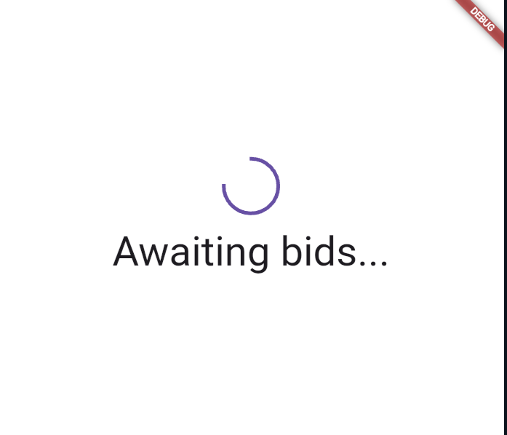
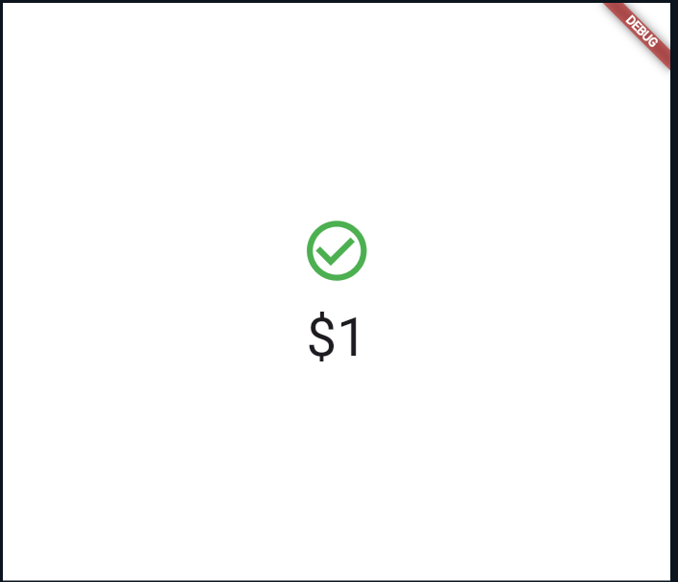

Slide 24
